Slide 1

UBND QUẬN DƯƠNG KINH
TRƯỜNG TIỂU HỌC ĐA PHÚC
Môn : Tiếng Việt
Bài 6: O o ?
Giáo viên thực hiện: Phạm Thị Thuyết

Slide 2


Slide 3

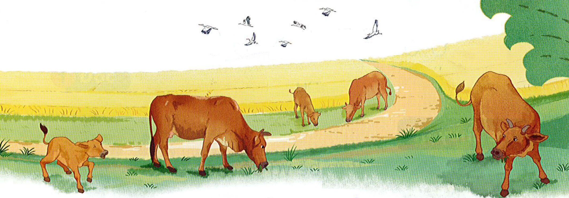
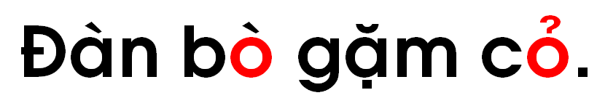

Slide 4

o

Slide 5
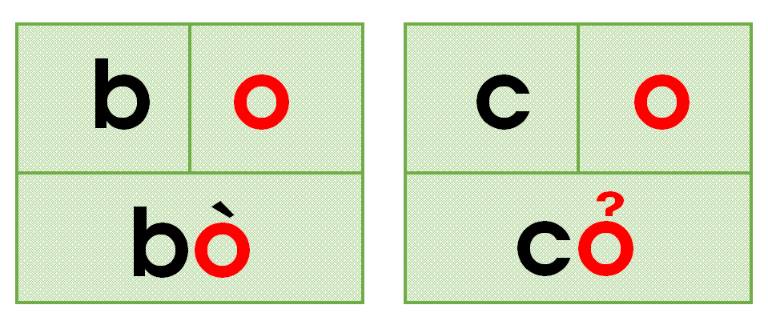
o

Slide 6



Slide 7
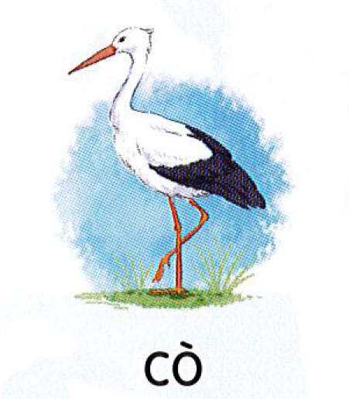
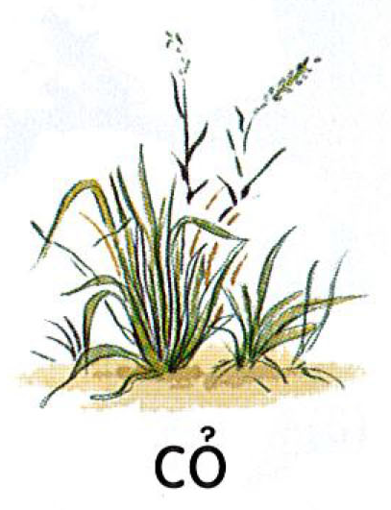
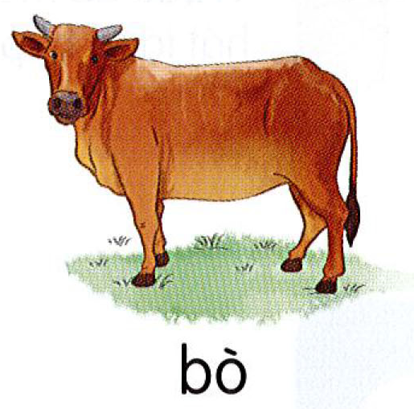

Slide 8

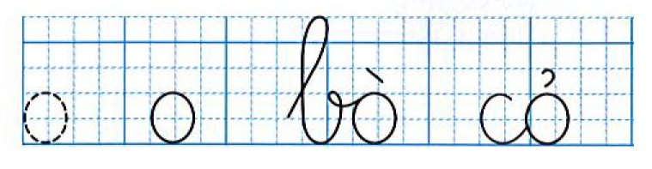

Slide 9


Slide 10
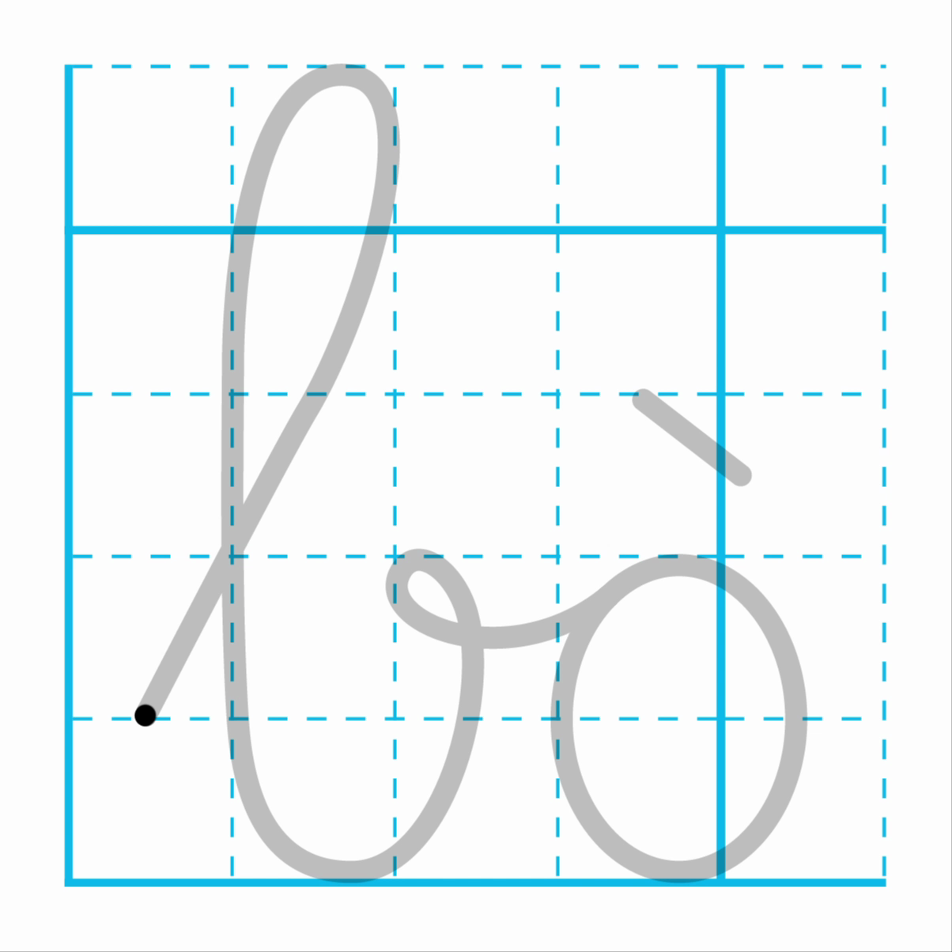

Slide 11
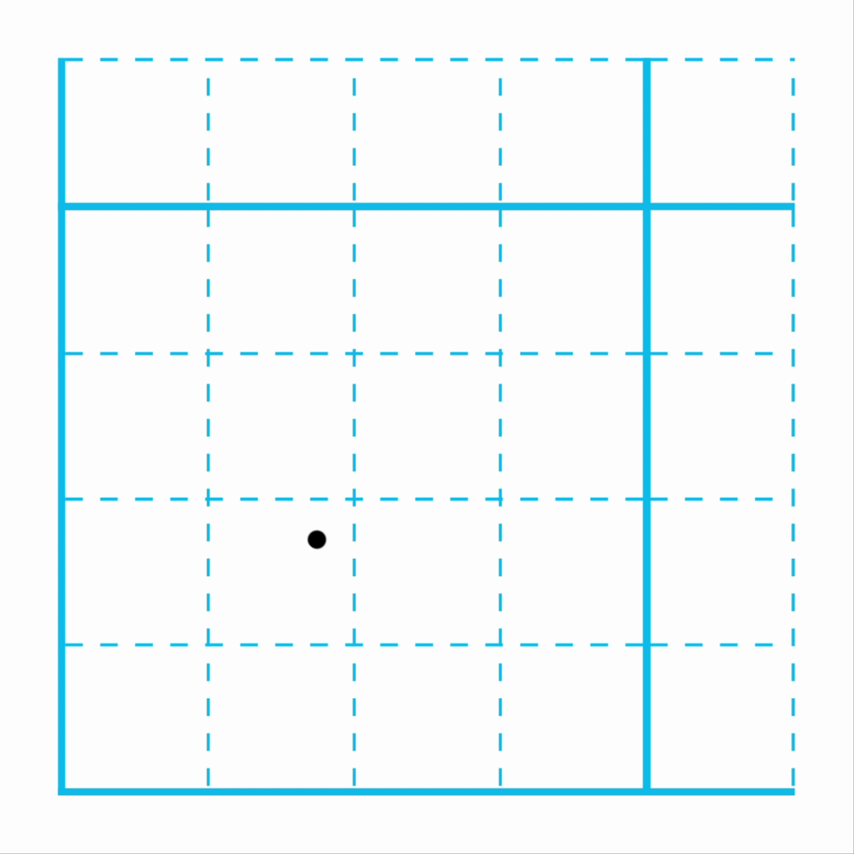

Slide 12


